Slide 1
Manual de uso para la plataforma de Sistema de ponencias
ASPIRANTE A PONENTE
OFICINA DE
EVENTOS Y
VIAJES

Slide 2
El aspirante a ponente deberá ingresar al link de formulario del evento para registrarse
ASPIRANTE A PONENTE
Oficina de Eventos y Viajes

Slide 3
Al dar click en el link le aparecerá la siguiente ventana, en la cual deberá completar los datos respectivos.
ASPIRANTE A PONENTE
Oficina de Eventos y Viajes

Slide 4
Luego de haber registrado los datos, deberá dar click en el botón “Registrar” y le aparecerá una ventana de confirmación.
*Si es un participante extranjero deberá colocar su número de pasaporte o carné de extranjería.
*Si es peruano deberá colocar su número de DNI (8 dígitos)
ASPIRANTE A PONENTE
Oficina de Eventos y Viajes

Slide 5
ASPIRANTE A PONENTE
Oficina de Eventos y Viajes

Slide 6
El sistema le enviará un mail automático a la dirección de correo que registró. Debe dar click al enlace y agregar el usuario y contraseña.
Usuario: mmerigog
Contraseña: n2W#FweIjh
Oficina de Eventos y Viajes
ASPIRANTE A PONENTE

Slide 7
Ingrese su usuario y contraseña en los espacios respectivos y dé click en el botón "Acceder"
Dar click aquí si en caso olvida
su contraseña
ASPIRANTE A PONENTE
Oficina de Eventos y Viajes

Slide 8
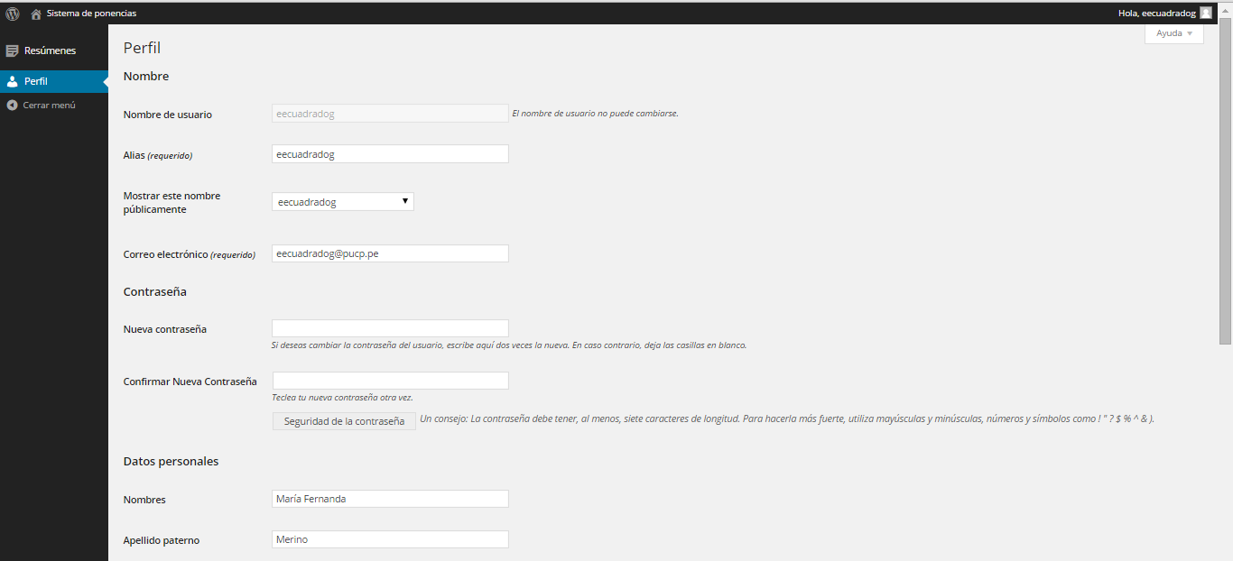
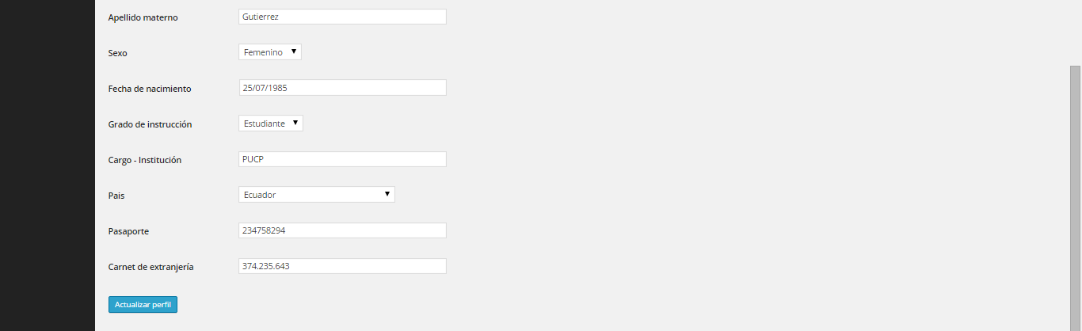
Después de dar click en el botón “Acceder”, se abrirá una ventana donde tendrá que llenar o modificar los datos que registraron anteriormente. Luego deberá dar click en el botón “Actualizar perfil” para que los datos sean guardados.
mmerinog
mmerinog
mmerinog
mmerinog@pucp.pe
ASPIRANTE A PONENTE
Oficina de Eventos y Viajes

Slide 9
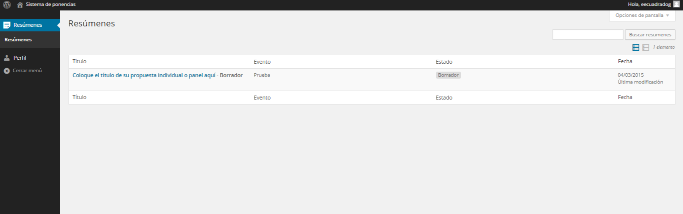
Luego de haber dado click en el botón “Actualizar perfil”, podrá ir a la pestaña “Resúmenes” donde podrá ver los resúmenes que tendrá que desarrollar. Si le damos click al título del resumen que se encuentra en estado “Borrador”, se podrá editar el resumen.
ASPIRANTE A PONENTE
Oficina de Eventos y Viajes

Slide 10
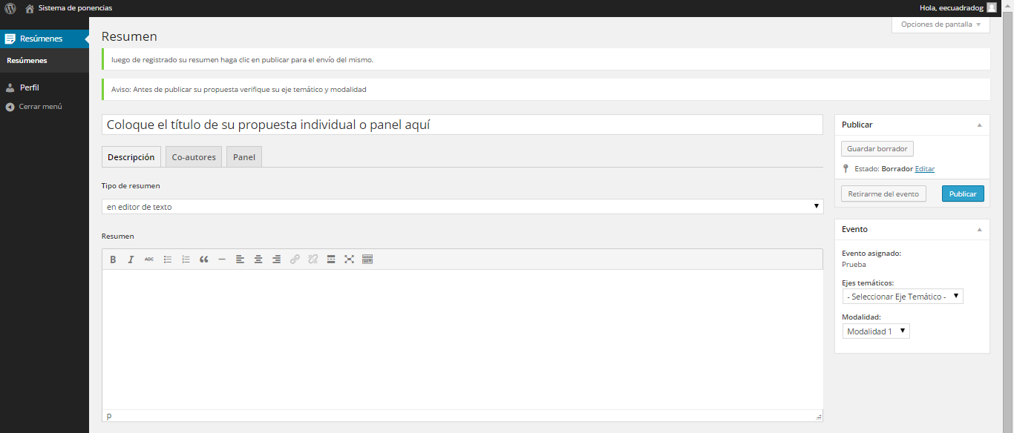
Al dar click podrá observar los cuadros de texto que están por llenar como “colocar el nombre al resumen”. Además, dos pestañas una que dice “Descripción” y otra "Coautores".
ASPIRANTE A PONENTE
Oficina de Eventos y Viajes

Slide 11
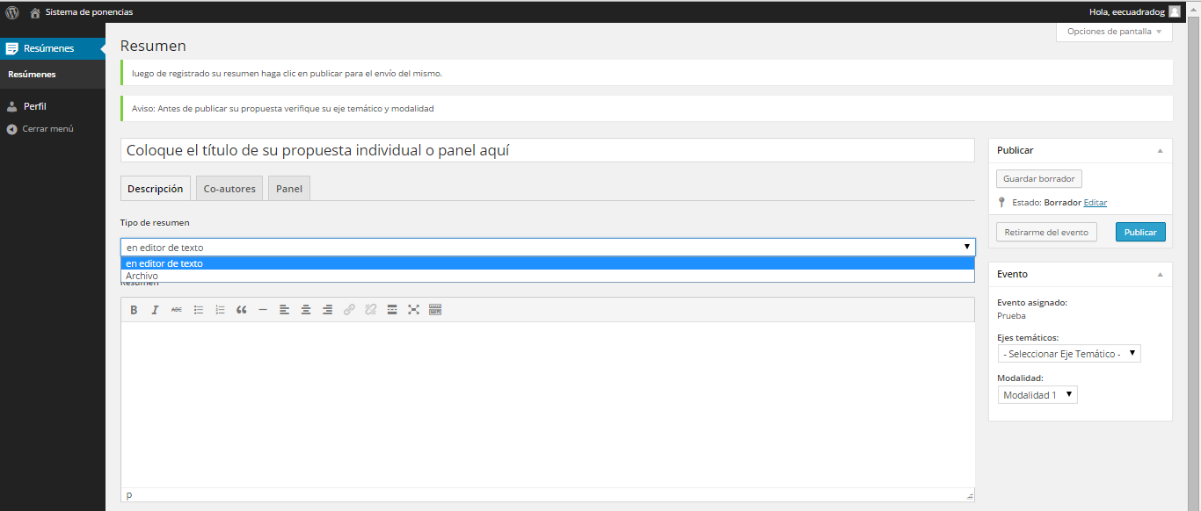
En la pestaña "Descripción" podrá realizar su resumen. Debe escoger entre las opciones “en editor de texto” o “archivo”. Si escoge la opción “en editor de texto” podrá desarrollar su resumen en la sección marcada.
ASPIRANTE A PONENTE
Oficina de Eventos y Viajes

Slide 12
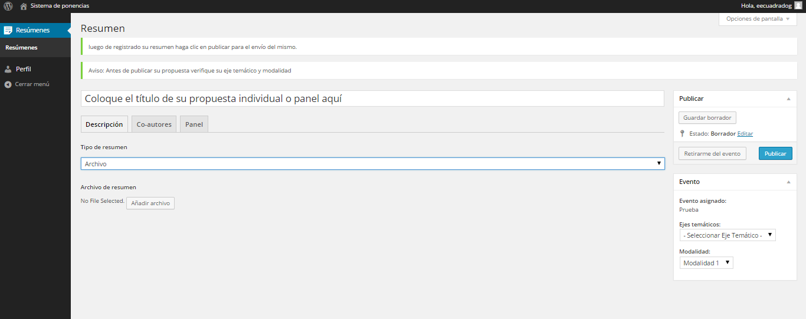
Si escoge la opción “Archivo”, podrá adjuntar el archivo dando click en el botón “Añadir archivo”.
ASPIRANTE A PONENTE
Oficina de Eventos y Viajes

Slide 13
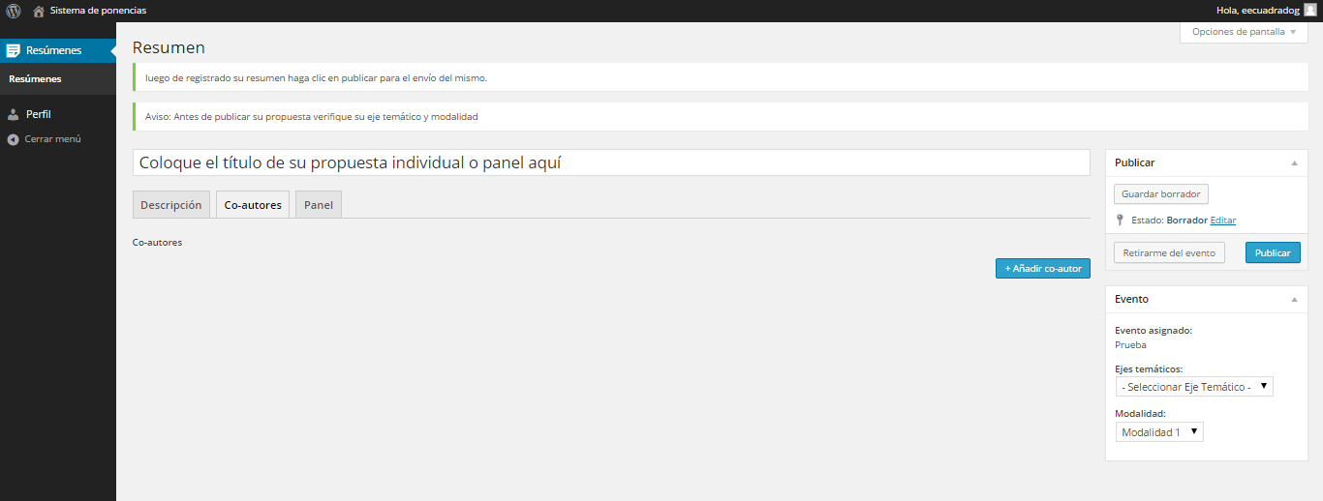
Dando click en la pestaña “Coautores” podrá colocar los datos del coautor del resumen. Para esto deberá dar click en el botón “+Añadir coautor”.
ASPIRANTE A PONENTE
Oficina de Eventos y Viajes

Slide 14
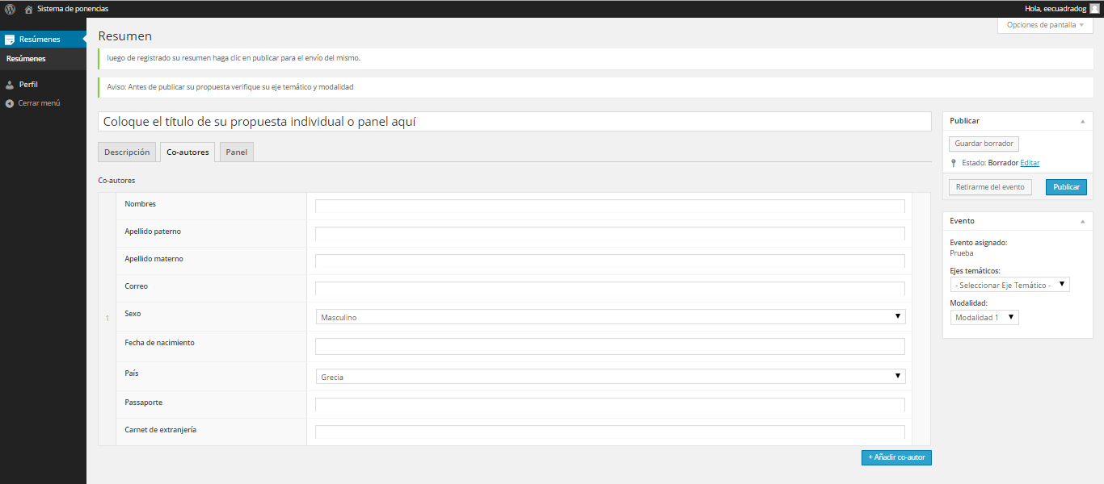
ASPIRANTE A PONENTE
Oficina de Eventos y Viajes

Slide 15
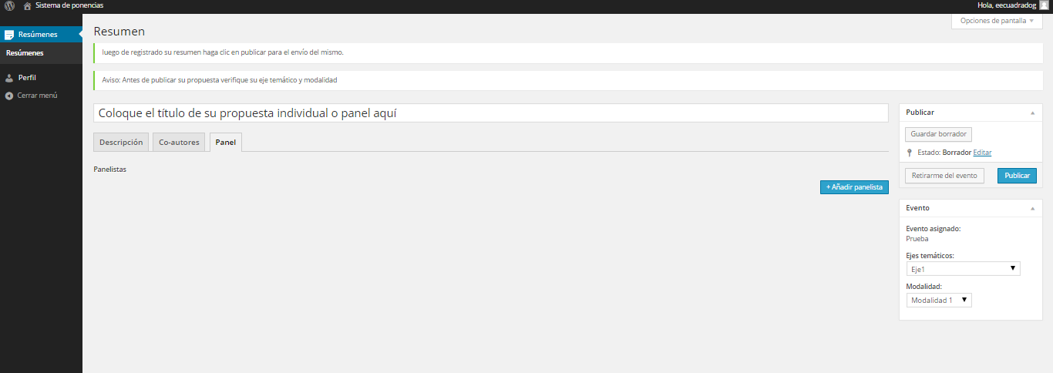
Dando click en la pestaña “Panel” podrá colocar los datos de los participantes de una propuesta de panel. Para esto deberá dar click en el botón “+Añadir panelista”.

Slide 16
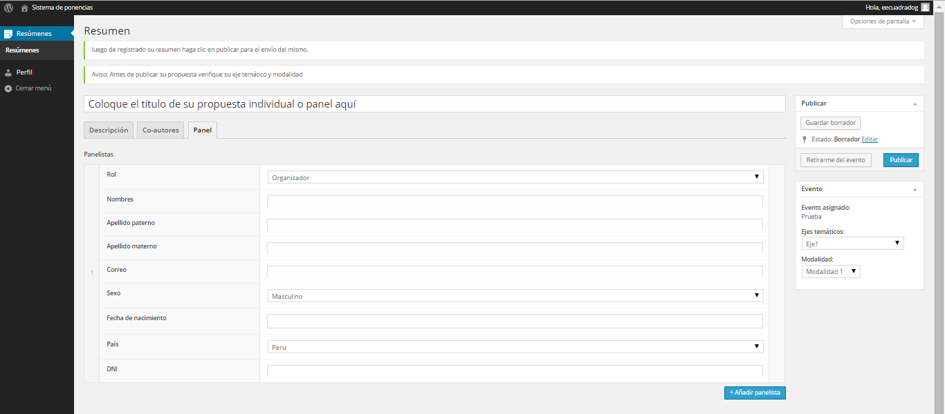

Slide 17
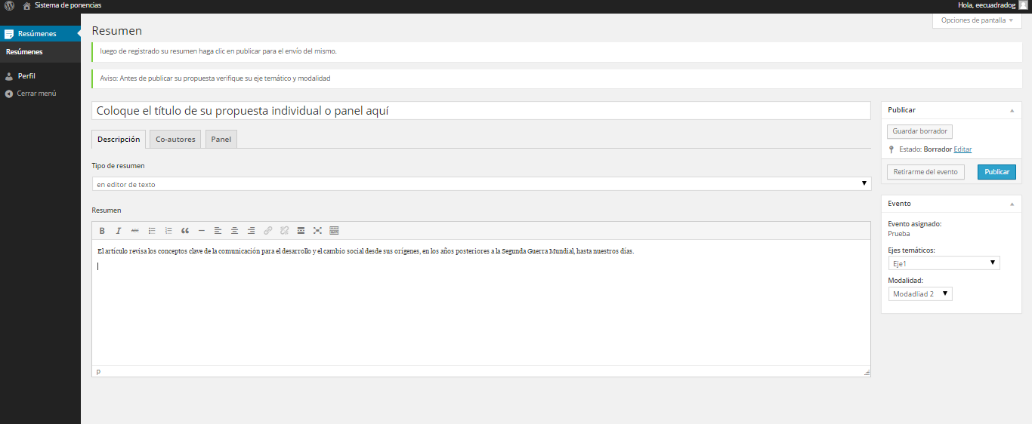
IMPORTANTE: Una vez que se terminó de editar el resumen y de llenar los campos requeridos deberá escoger el eje de prueba al cual va a postular y la modalidad.
ASPIRANTE A PONENTE
Oficina de Eventos y Viajes

Slide 18
Una vez escogido el eje al cual postulará debe dar click en el botón “Guardar borrador” si es que aún no desea publicarlo. Si ya desea publicarlo, debe dar click en el botón “Publicar” para poder enviar el resumen al respectivo comité científico que lo evaluará.
ASPIRANTE A PONENTE
Oficina de Eventos y Viajes

Slide 19
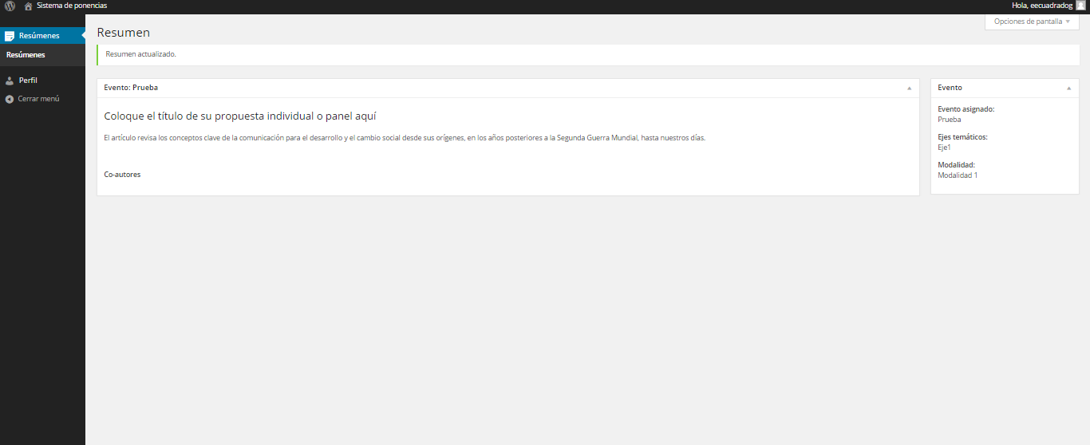

Slide 20
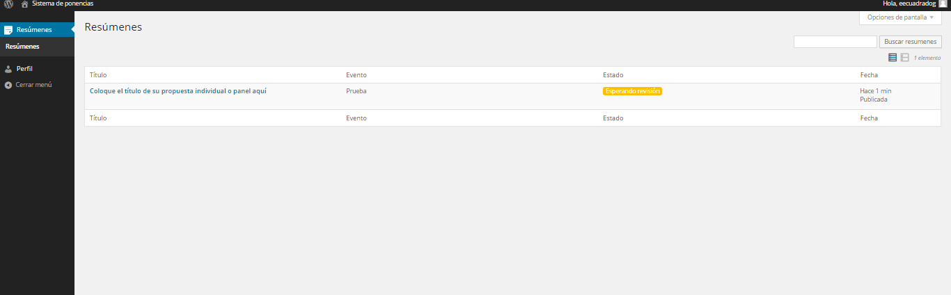
Una vez publicado el resumen, el aspirante deberá esperar a que se apruebe o desapruebe el resumen por lo que este aparecerá en el estado “Esperando revisión”.
ASPIRANTE A PONENTE
Oficina de Eventos y Viajes

Slide 21
Solo se logrará adjuntar el archivo final con las correcciones que se requieran (si este fue aprobado).
ASPIRANTE A PONENTE
Oficina de Eventos y Viajes

